Slide 1
Выполнила Шишвалеева Зимфира Ахмадулловна воспитатель высшей квалификационной категории МАДОУ № 18 г. Челябинска
Технология
«Портфолио
Дошкольника»

Slide 2
Портфолио дошкольника
Портфолио – это прежде всего копилка личных достижений ребенка в разнообразных видах деятельности, его успехов, положительных эмоций, возможность еще раз пережить приятные моменты своей жизни.

Slide 3
Портфолио - это способ фиксирования, накопления оценки индивидуальных достижений за определенный период.

Slide 4
Цель
развитие
творческого потенциала дошкольника

Slide 5
Задачи ведения портфолио
создание ситуации успеха для каждого ребенка, повышение самооценки и уверенности в собственных возможностях;
максимальное раскрытие индивидуальных способностей каждого ребенка;
развитие познавательных интересов и формирование готовности к самостоятельному познанию;
формирование установки на творческую деятельность и умений творческой деятельности;
формирование положительных нравственных качеств личности;
приобретение умений рефлексии, формирование умения анализировать собственные интересы, склонности, потребности и соотносить их с имеющимися возможностями («я реальный», «я идеальный»);
формирование жизненных идеалов, стимулирование стремления к самосовершенствованию

Slide 6
Функция портфолио
диагностическая - фиксирует изменения и рост (умственный и физический) за определенный период времени;
целеполагательная – поддерживает образовательные цели;
мотивационная - поощряет достигнутые ребенком результаты;
содержательная - раскрывает весь спектр выполняемых работ;
развивающая - обеспечивает непрерывность процесса обучения и развития от года к году;
рейтинговая - показывает диапазон навыков и умений

Slide 7
Чтобы портфолио достигло своей цели, необходимо соблюдать ряд условий:
Добровольность
Индивидуальность
Чётко понимать
цель
Систематичность

Slide 8
Виды портфолио
Электронное портфолио. Это новый вид систематизации информации. Именно он больше всего привлекает старших дошкольников. Портфолио в электронном варианте – это всегда красочное, яркое зрелище, с множеством интересных эффектов.
Портфолио-раскраска
Портфолио традиционное, в виде папки.

Slide 9
Алгоритм работы над портфолио:
Постановка цели: автору должно быть понятно, для чего необходимо создавать портфолио.
Определить вид портфолио.
Определить временной отрезок, во время которого будет собираться информации.
Определить структуру портфолио: количество, название рубрик.
Презентация портфолио.

Slide 10
Рубрики портфолио

Slide 11
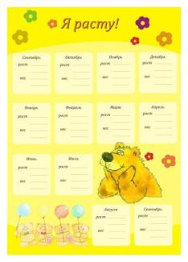
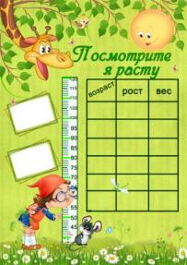
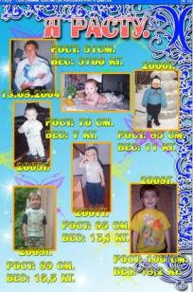
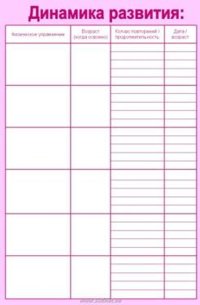

Slide 12
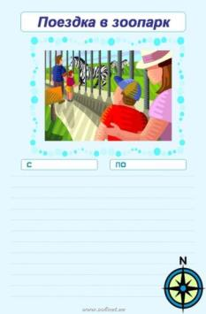
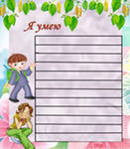

Slide 15
Полезная информация
http://www.rg.ru/2013/11/25/doshk-standart- dok.html
http://kama1983.narod.ru/p29aa1.html
http://skyclipart.ru/detsad/portfolio/page/11/
http://www.7756908.ru/node/131
http://portfolioprosto.jimdo.com/

Slide 16
Спасибо за внимание!

